Slide 1
Réunion parents TERMINALE
LPO E. Cartan

Slide 2
Informations importantes
PAP / PAI / PPS : calendrier, définition
Inscriptions aux examens et aménagements des examens : calendrier et modalités
Attention ces dates ne sont que provisoires :
Juin 2026 : épreuves
15 /06 : philosophie ( 8 h à 12 h / 13 h 20)
16 et 17/06 : épreuves de spécialité ( 14 h à 17 h 30 / 18 h ; 19 h 20 si tiers temps)
EPS : certificats d’inaptitude totale ou partielle, examens en terminale
Retards et absences : modalités
Aides sociales : appel au fonds social ( dossier à retirer à l’intendance)

Slide 3
• Évaluations (contrôle continu, examens finaux)
Examens blancs
• Stages en voie professionnelle : rémunération, frais de déplacement, obligations

Slide 4

Pour être informé-e
https://elie-cartan.ent.auvergnerhonealpes.fr

Slide 5
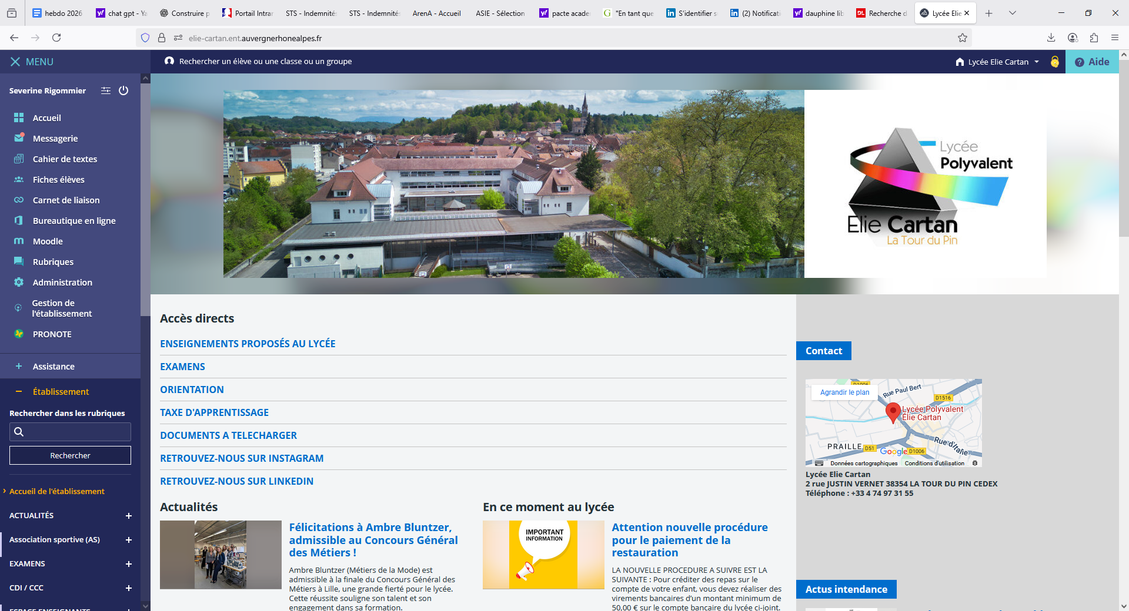

Slide 6
Pour nous contacter
Questions administratives : cartan.secretariateleves@ac-grenoble.fr ( dossier scolaire administratif, bourses, examens, inscriptions…)
Questions de vie scolaire : eliecartan.viesco@ac-grenoble.fr (absences, retards, disciplines, problèmes….)
Communiquer avec un enseignant : ENT messagerie
Fermeture des accueils téléphoniques et physiques des secrétariats les lundis et mardis après-midis
Pour rappel, il est nécessaire de prendre rendez-vous pour rencontrer un personnel du lycée, sauf cas de très grande urgence, la prise de rendez-vous s’effectuera par mail.

Slide 7
Une cycle d'orientation.
https://www.horizons21.fr - Construisez vos choix de spécialités au lycée
https://www.elie-cartan.ent.auvergnerhonealpes.fr/orientation/
La plateforme parcoursup
Pour chaque formation, vous trouverez dans Parcoursup :
une description précise : son statut (public/privé et sélective/non sélective), les enseignements proposés, les frais de scolarité, les taux de réussite, les débouchés et les conditions de poursuite d’études, le nombre de places disponibles, des informations pour les candidats en situation de handicap, les taux minimum de boursiers applicables l’année précédente
les attendus : les connaissances et compétences nécessaires pour réussir
les critères d’examen des vœux
les dates des journées portes ouvertes ou des journées/semaines d’immersion organisées par les établissements qui vous intéressent
des contacts pour échanger avec un responsable pédagogique, un référent handicap ou un étudiant ambassadeur
des suggestions de formations en lien avec votre recherche
Vous pourrez aussi avoir accès en novembre au rapport d’examen des vœux de la précédente session établi par chaque formation (hors formation en apprentissage) : il vous renseigne sur les résultats de l’admission 2022 et précise les critères qui ont été utilisés par les responsables de la formation.

Slide 8


Slide 9
Dossier parcoursup :
Moyennes de l’année de première ( divisée en 2 semestres)
Moyennes de septembre à mars en terminale (1ère période d’évaluation)
Appréciations des enseignants et de l’équipe pédagogique
Retards et absences
Implications : délégués, éco-délégués, CVL, MDL, AS, autres projets….
Les notes aux épreuves anticipées de français (écrit et oral) et aux épreuves de spécialité sont pris en compte dans Parcoursup.
Le dossier n’est parfois qu’une étape dans le processus de sélection, il peut être complété par des épreuves écrites ou orales, des entretiens….

Slide 10
Les temps forts de l'orientation
Octobre à décembre : salons, forums, portes ouvertes
Accompagnement du professeur référent
26 Janvier 2026 : présentation de parcours sup', vœux ( terminale)
Janvier à mars : saisie des vœux parcoursup par les élèves ( fin mars les dossiers scolaires sont transmis, avec avis de l’équipe pédagogique et du chef d’établissement)
Juin : décision de parcoursup

Slide 11
Le diplôme du baccalauréat série générale
Année de première :
Contrôle continu
EMC : coef 1
Histoire géographie : coef 3
LVA et LVB : coef 3
Enseignement scientifique : coef 3
Spécialité abandonnée : coef 8
Enseignements optionnels ( max 3) : coef 6
Epreuves anticipées : français écrit et oral coef 5

Slide 12
Voie générale
Année de terminale
Contrôle continu ( 40 % de la note finale),
EMC : coef 1 /an
Histoire géographie : coef 3 / an
EPS : coef 6 ( CCF terminale)
LVA et LVB : coef 3 / an
Enseignement scientifique : coef 3 / an
Enseignements optionnels ( max 4) : coef 8
Epreuves finales : mars ( épreuves de spécialité ( coef 16 *2) + juin : philosophie (coef 8) et grand oral (coef 10)

Slide 13
Epreuves communes :
CCF EPS : 11; 02 ; 05
10 au 16/02: bac blanc spécialités, philosophie + 01/04/2026 : bac blanc philo
09/12 au 22/12/2025 : PIX (terminales)
10/03/2026: certification anglais et allemand

Slide 14
Voie technologique
Français : coeff 5 oral, coeff 5 écrit
Philosophie : coeff 4
Grand oral : coeff 14
SPCL : coeff 16
SPC et maths : coeff 16

Slide 15
Voie professionnelle :
Français : coeff 2,5
PSE : coeff 2,5
Histoire géo EMS : coeff 2,5
LV1 : coeff 2
Arts appliqués : coeff 1
EPS : coeff 1
Mathématiques : coeff 1
Spécialités professionnelles : coeff 16

Slide 16
Examens de la voie professionnelle
Calendrier
Les épreuves écrites auront lieu respectivement :
Le lundi 11 mai 2026 pour celles de français et pour celles d’histoire-géographie et enseignement moral et civique
Le mardi 12 mai 2026 pour celles d’arts appliqués et cultures artistiques et d’économie-droit et d’économie-gestion
Le jeudi 25 juin 2026 pour celle de prévention, santé et environnement.
Les résultats du baccalauréat général et technologique seront communiqués à partir du vendredi 3 juillet 2026.
Les épreuves de rattrapage pour le bac 2026 auront lieu au début du mois de juillet. Les élèves ayant obtenu une moyenne comprise entre 8 et 9,9/20 aux épreuves du bac pourront se présenter aux rattrapages qui se dérouleront du 6 au 10 juillet 2026.
TCAP : CCF uniquement
Modalités

Slide 17
Prochains jalons
Vacances d’automne : alertes
Décembre : relevé de notes, rencontres parents / professeurs
Janvier : réunions parcours sup
23/02 au 06/03/2026 : bilans de période pour Parcours sup
Attention les avis d’examen sont portés sur les livrets en juin, l’assiduité y sera pleinement examinée

